Slide 1
Bihevioralne finansije
Finansijsko inženjerstvo

Slide 2
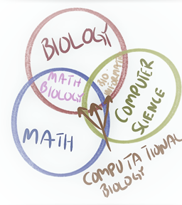
Nauka je sve više interdisciplinarna
Pojavljuju se nove naučne discipline
Slika Ova fotografija autora Nepoznat autor licencirana je u okviru CC BY-NC
Slika Ova fotografija autora Nepoznat autor licencirana je u okviru CC BY-SA-NC

Slide 3
Tradicionalni modeli odlučivanja
Pretpostavljaju da su ljudi racionalni
Pružaju skup pretpostavki i aksioma koje osiguravaju racionalnu odluku
Racionalni aspekt odlučivanja - evidentan i jasan
Emocionalni element odlučivanja - zanemaren

Slide 4
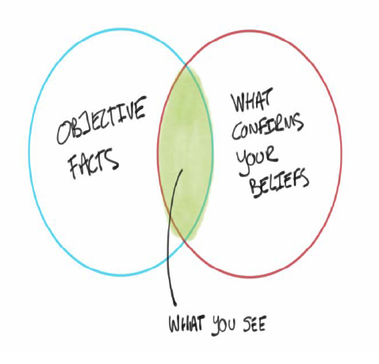
Preispitivanje tradicionalnih finansijskih modela
Tradicionalni homo ekonomikus
Teorija korisnosti
Hipoteza o efikasnom tržištu
Portfolio teorija
Primarna pretpostavka:
Investitori su racionalna bića
Netačna!
Ograničena racionalnost
Investitori su skloni da reaguju emocionalno u stresnom okruženju
Ljudi nisu potpuno iracionalni, već na njihovo odlučivanje utiču aktivnosti drugih ljudi

Slide 5
Tradicionalne finansije ne mogu da odgovore na mnoga pitanja
Zašto se investitori ne ponašaju racionalno?
Zašto se ne ponašaju u skladu sa teorijom korisnosti?
Šta se dešava u ljudskom mozgu neposredno pre, tokom i nakon donošenja finansijskih odluka?
Zašto se neki investitori obogate, a drugi ne? Šta investitora čini uspešnim, zašto je baš on poseban?
Postoji li nešto više od jednostavnog praćenja finansijskih teorija i proračuna?
Postoji li nešto više i od samo hrabrosti, samopouzdanja, razumevanja rizika i prinosa?
Zašto veoma obrazovani ljudi, čak nobelovci, ljudi koji jako dobro poznaju svaku finansijsku teoriju ne uspevaju na finansijskim tržištima?

Slide 6
Uloga emocija
Tradicionalne finansijske teorije ne uzimaju u razmatranje ulogu emocija u finansijskom odlučivanju
Emocije utiču na opažanja, pa odluke nisu racionalne
Emocionalno donošenje odluka - podrazumevana opcija za mozak
Emocije i očekivanja imaju ključnu ulogu u finansijskim odlukama!
Slika Ova fotografija autora Nepoznat autor licencirana je u okviru CC BY-NC-ND

Slide 7
Bihevioralne finansije
Posmatraju finansije iz šire perspektive
Kombinuju finansije sa sociologijom i psihologijom
Pokušavaju da objasne kako emocije utiču na finansijske odluke
Opisuju i objašnjavaju sistematske pristrasnosti i devijacije od pretpostavki o racionalnom odlučivanju
Nisu kontradiktorne tradicionalnim teorijama!
Samo proširuju horizont posmatranja

Slide 8
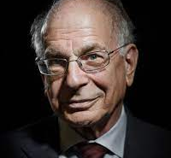
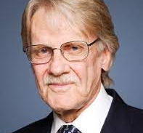
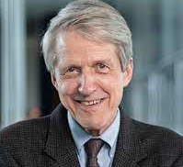
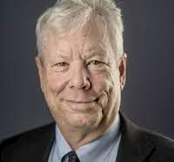
Nobelovci
2002
Daniel Kahneman
2002
Vernon Smith
2013
Robert Shiller
2017
Richard Thaler
Notes:
the pain from losing $1,000 could only be compensated by the pleasure of earning $2,000

Slide 9
Ograničenja bihevioralnih finansija
Objašnjavaju ponašanje koje se može videti spolja
Ne objašnjavaju kako i zašto se neko ponašanje javlja
Ne mogu da kvantifikuju emocije ili da uvide unutrašnji izvor ovih emocija i rezultujućeg ponašanja
Sledeći korak – istraživanje ljudskog mozga kako bismo shvatili kako i zašto on utiče na iracionalnost investitora
Mogućnosti su u sadašnjem trenutku nepojmive, a potencijal nesaglediv!
Slika Ova fotografija autora Nepoznat autor licencirana je u okviru CC BY-SA-NC

Slide 10
Predavači
Prof. dr Tijana Obradović
Prof. dr Snežana Knežević

Slide 11
NAČIN RADA
Predavanja
Primeri
…
…
Studije slučaja
Diskusije

Slide 12
Literatura za polaganje ispita
Materijali sa predavanja
Skripta

Slide 13
Način polaganja ispita
Aktivnost na nastavi 10%
Seminarski rad 30%
Pismena provera znanja kroz kombinaciju otvorenih i zatvorenih pitanja 60%

